Slide 1


Slide 2
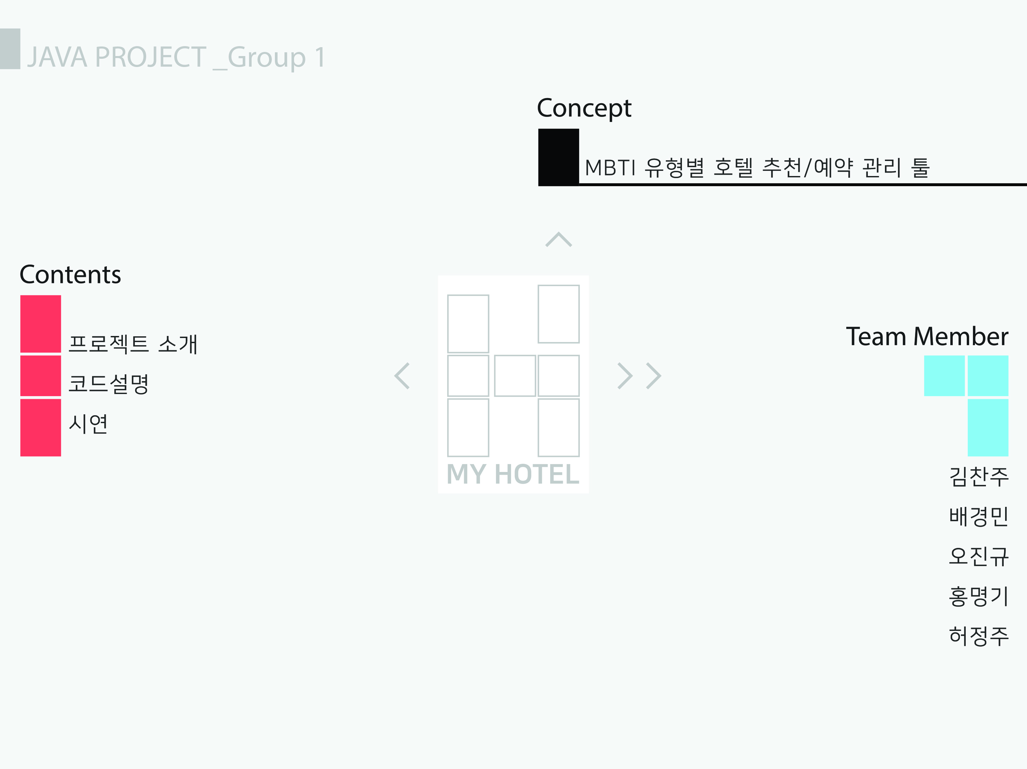

Slide 3

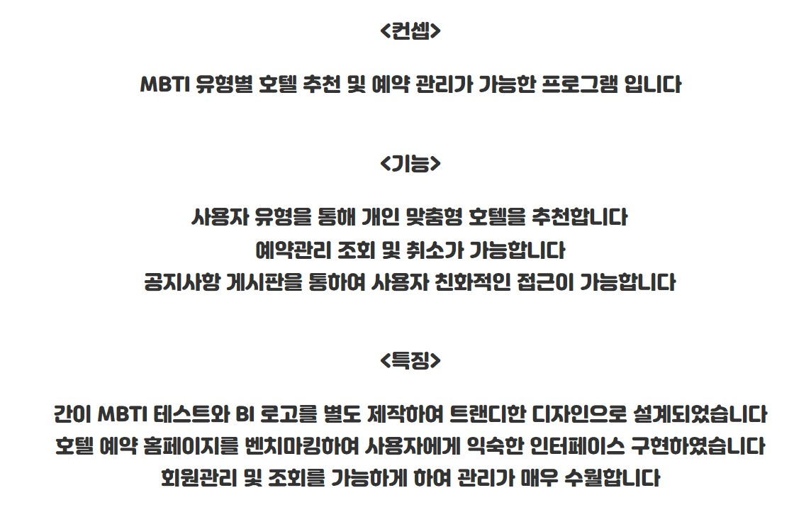

Slide 4

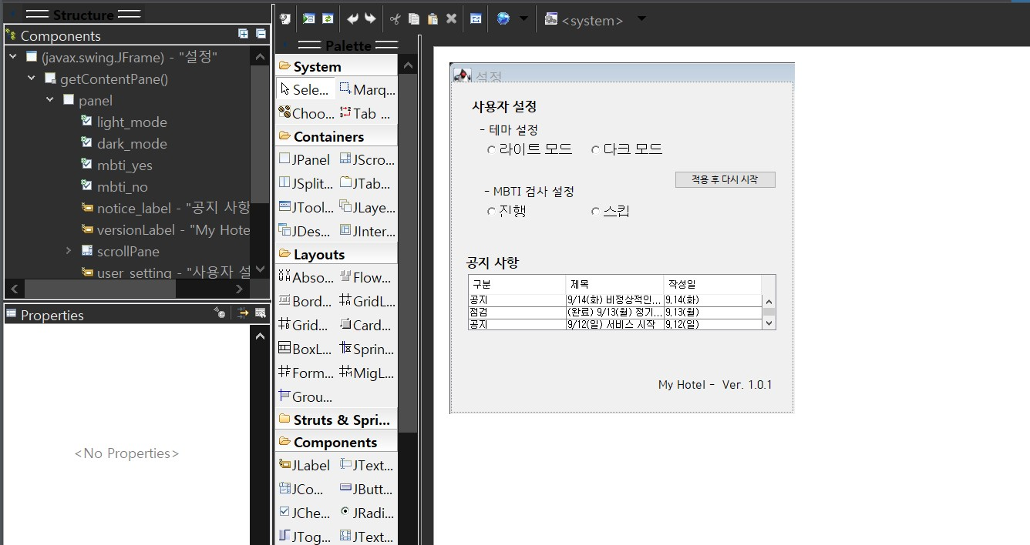
WindowBuilder

Slide 5
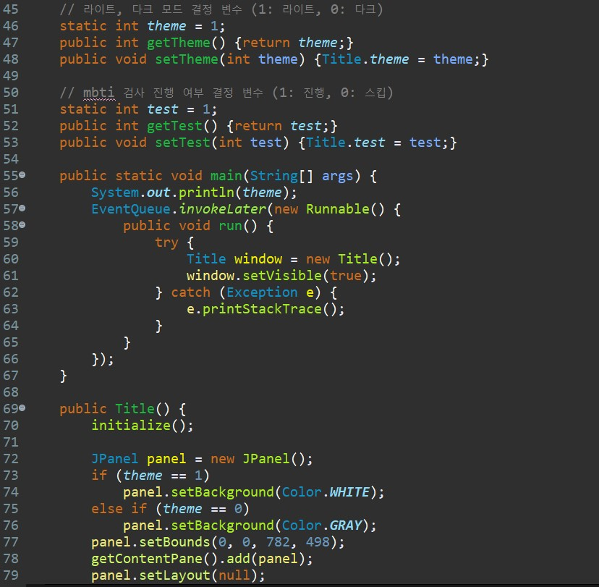
Static 변수로 Light/Dark 모드, MBTI검사 유무 결정

Slide 6
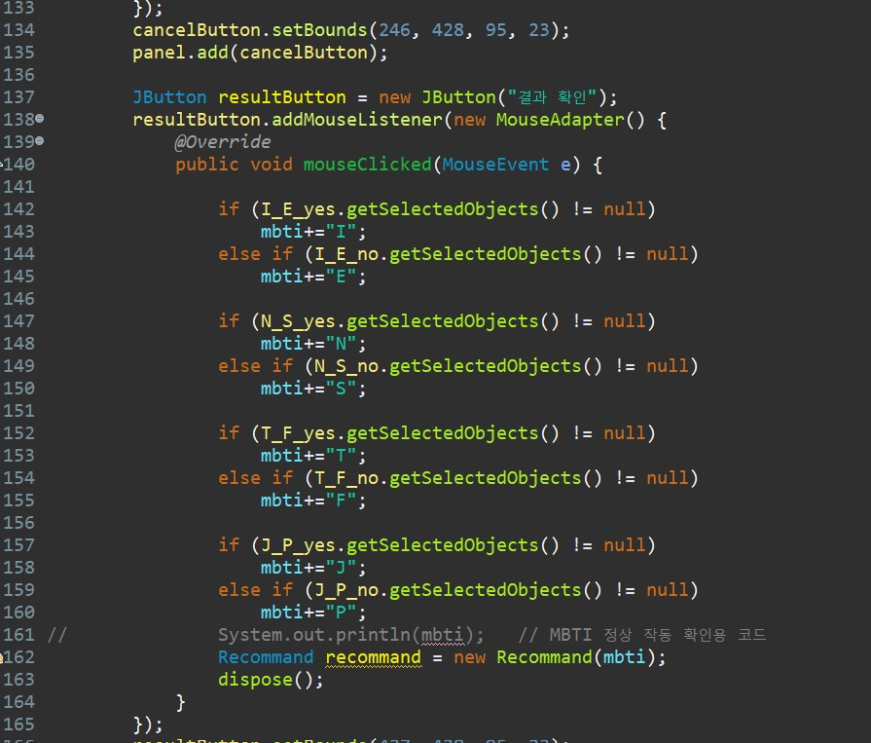
CheckBoxGroup을 통한 MBTI 문자열 생성

Slide 7
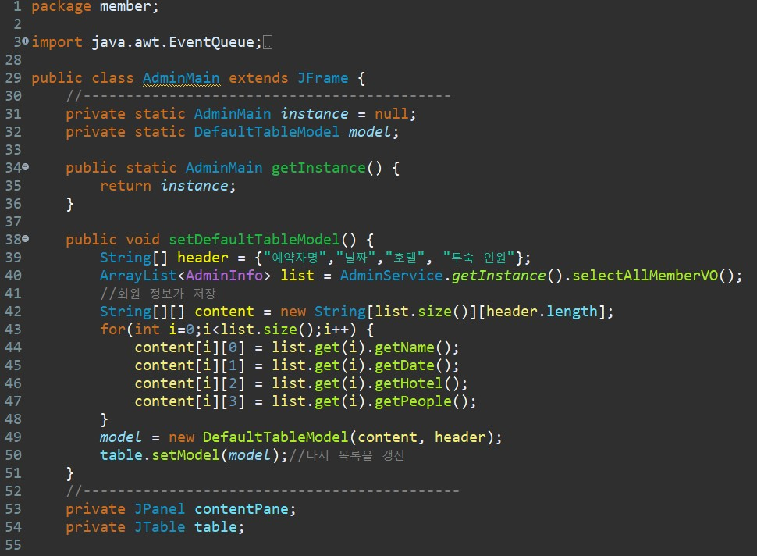
ArrayList를 사용한 인원 관리

Slide 8
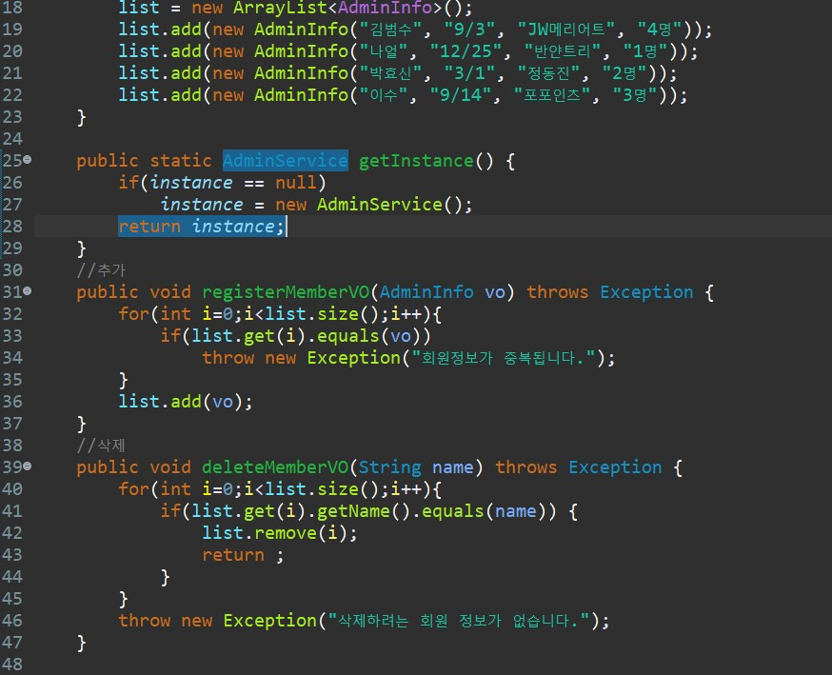
강제 Exception 발생으로
중복 or 존재하지 않는 사용자에 대한 접근 차단

Slide 9

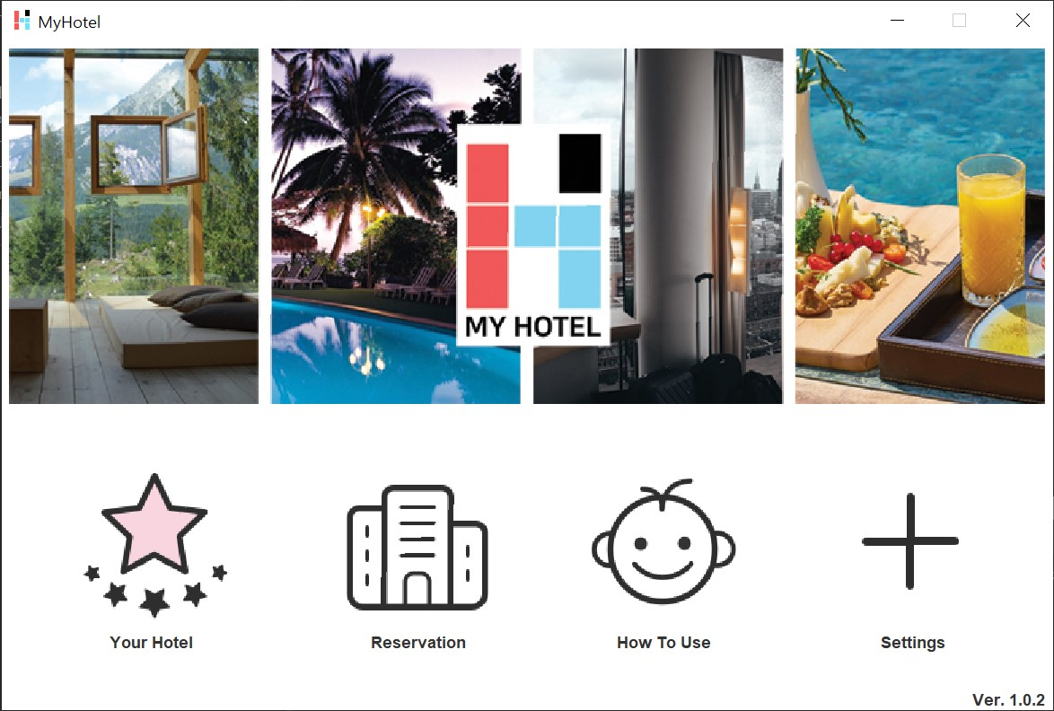

Slide 10


